Slide 1
Quyền có nơi ở hợp pháp, tự do đi lại và cư trú.
BÀI SỐ 5:
Notes:
Luật pháp Việt Nam

Slide 2
Dàn bài
Hiến pháp bảo vệ quyền có nơi ở hợp pháp.
Luật cư trú.
Các hình thức cư trú theo luật cư trú.
Kiểm tra hộ khẩu của công an.
Xâm nhập gia cư bất hợp pháp.
Hiến pháp bảo vệ quyền tự do đi lại.
Những hành vi vi phạm pháp luật của công an.
Ngăn cản quyền tự do đi lại của người dân.
Công an ngăn người dân ra khỏi nhà.
Bị cấm xuất cảnh tùy tiện.
Bị cấm nhập cảnh tùy tiện.
Bài thảo luận.
Bài thực hành.
Notes:
Luật pháp Việt Nam

Slide 3
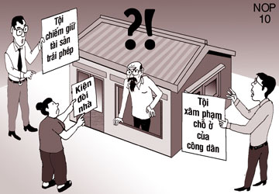
1
Hiến pháp bảo vệ quyền có nơi ở hợp pháp.
Điều 22
1. Công dân có quyền có nơi ở hợp pháp.
2. Mọi người có quyền bất khả xâm phạm về chỗ ở. Không ai được tự ý vào chỗ ở của người khác nếu không được người đó đồng ý.
3. Việc khám xét chỗ ở do luật định.
Notes:
Luật pháp Việt Nam

Slide 4

2
Luật cư trú.
Tham khảo luật Cư trú:
http://vanban.chinhphu.vn/portal/page/portal/chinhphu/hethongvanban?class_id=1&mode=detail&document_id=29515
Thông tư hướng dẫn luật Cư trú:
http://thuvienphapluat.vn/van-ban/Bo-may-hanh-chinh/Thong-tu-so-35-2014-TT-BCA-huong-dan-Luat-Cu-tru-Nghi-dinh-31-2014-ND-CP-250168.aspx
Notes:
Luật pháp Việt Nam

Slide 5
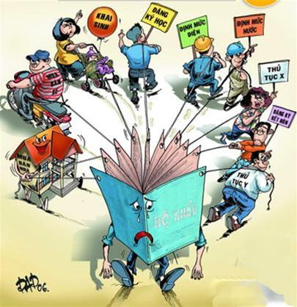
2.1
Các hình thức cư trú theo luật cư trú.
Đăng ký thường trú (hộ khẩu.
Lưu trú.
Tạm trú (trên 30 ngày, khác xã, phường, thị trấn).
Bị mất quyền cư trú (án tòa).
Notes:
Luật pháp Việt Nam

Slide 6
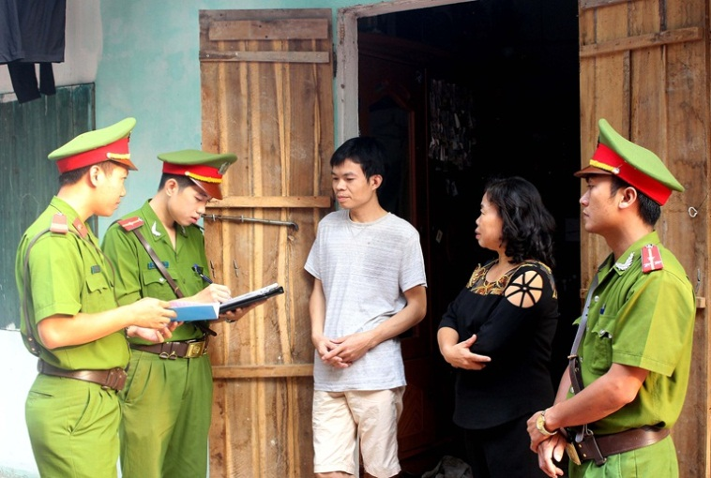
Kiểm tra hộ khẩu của công an.
2.2
Công an được quyền kiểm tra hộ khẩu:
Định kỳ.
Đột xuất (sau 23 giờ).
Khi kiểm tra hộ khẩu phải mặc sắc phục.
Kiểm tra hộ khẩu khác với việc khám xét nhà.
Chỉ làm việc với chủ hộ.
Notes:
Luật pháp Việt Nam

Slide 7
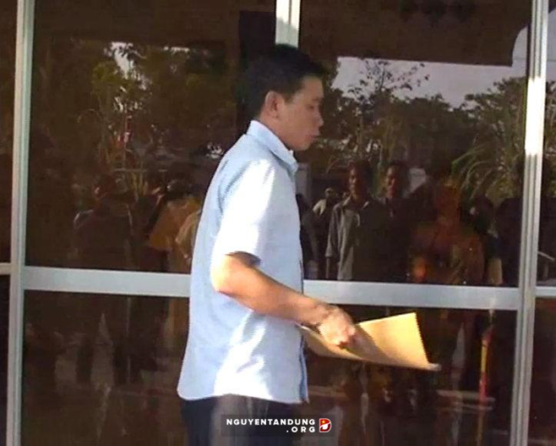
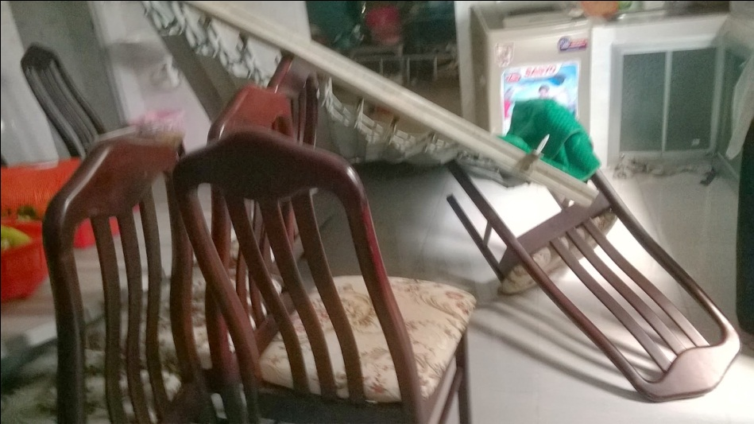
Xâm nhập gia cư bất hợp pháp.
2.3
Bắt người không có quyết định
Phá hoại tài sản người dân.
Notes:
Luật pháp Việt Nam

Slide 8
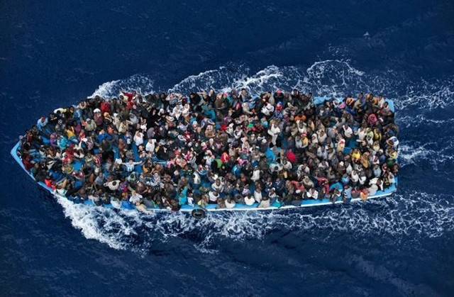
Hiến pháp bảo vệ quyền tự do đi lại.
3
Điều 23
Công dân có quyền tự do đi lại và cư trú ở trong nước, có quyền ra nước ngoài và từ nước ngoài về nước. Việc thực hiện các quyền này do pháp luật quy định.
Notes:
Luật pháp Việt Nam

Slide 9
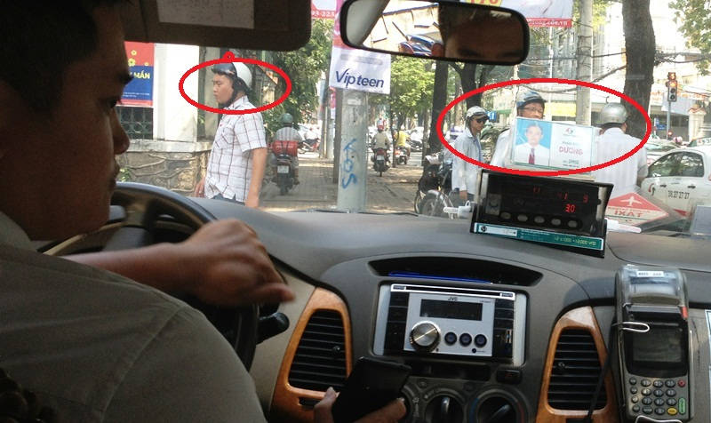
Những hành vi vi phạm pháp luật của công an.
4.1
Ngăn cản quyền tự do đi lại của người dân.
Notes:
Luật pháp Việt Nam

Slide 10
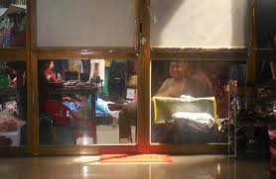
Những hành vi vi phạm pháp luật của công an.
4.2
Công an ngồi trước cửa nhà người dân, đe dọa người dân ra khỏi nhà.
Notes:
Luật pháp Việt Nam – Nếu xử oan cho người bị án tử hình, không có cơ hội chuộc lại sai lầm.

Slide 11

Những hành vi vi phạm pháp luật của công an.
4.3
Bị cấm xuất cảnh tùy tiện.
Notes:
Luật pháp Việt Nam

Slide 12
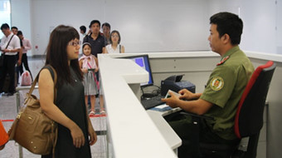
Những hành vi vi phạm pháp luật của công an.
4.4
Bị cấm nhập cảnh tùy tiện
Notes:
Luật pháp Việt Nam

Slide 13
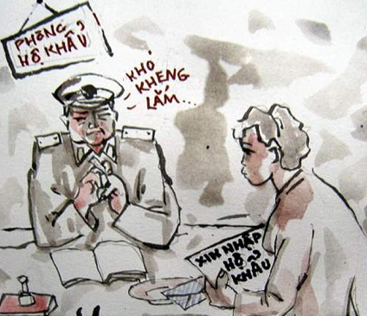
Bài thảo luận số 1.
5.1
Hộ khẩu giới hạn như thế nào đối với quyền tự do cư trú?
Notes:
Luật pháp Việt Nam

Slide 14
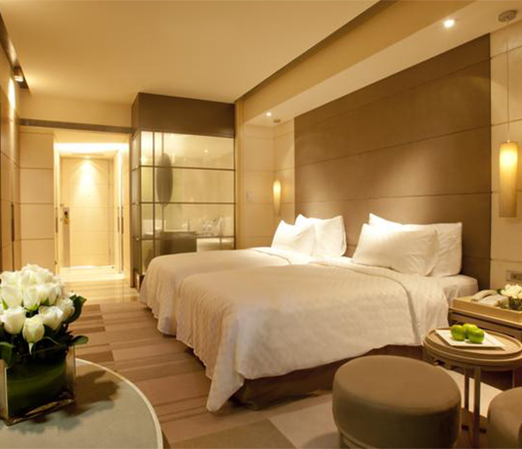
Bài thảo luận số 2.
5.2
Phòng nghỉ của khách sạn/nhà trọ bạn đang thuê, có phải là nơi cư trú hợp pháp không?
Notes:
Luật pháp Việt Nam

Slide 15
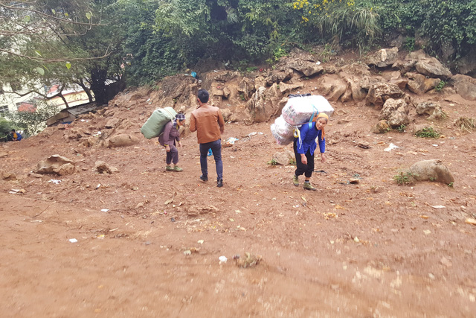
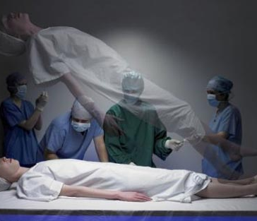
Bài thảo luận số 3
5.3
Công dân Việt Nam đi qua vùng biên giới không trình hộ chiếu cho cửa khẩu công an biên phòng Việt Nam, như vậy có vi phạm luật hình sự của Việt Nam không?

Slide 16
Bài thảo luận số 3
5.3
Công dân Việt Nam đi qua vùng biên giới không trình hộ chiếu cho cửa khẩu công an biên phòng Việt Nam, như vậy có vi phạm luật hình sự của Việt Nam không?

Slide 17
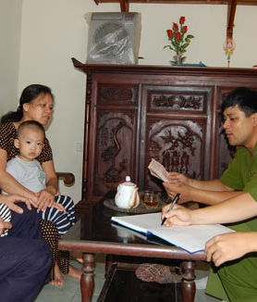
Bài thực hành số 1
6.1
Bà Văn Thị Hội sống tại tỉnh Thái Nguyên đến thăm bà Văn Thị Hoa ở Bắc Kạn. Bà Hội đến nhà bà Hoa khoảng 9 giờ tối. Đến 10 giờ tối, công an xã đến nhà bà Hoa đòi vào nhà, khám kiểm tra hộ khẩu và cho rằng bà Hoa không đăng ký tạm trú cho bà Hội và lập biên bản phạt hành chánh. Bà Hoa không đồng ý cho công an vào nhà. Sau đây là cảnh tranh luận giữ bà Hoa, bà Hội và công an xã về việc khám nhà, kiểm tra hộ khẩu, phạt hành chính, với các vai:
Các vai diễn:
Bà Hội.
Bà Hoa.
Công an xã.
Một người quan sát và phê bình.

Slide 18
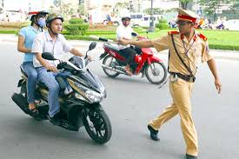
Bài thực hành số 2
6.2
Ông Nguyễn Văn A đang chạy xe gắn máy thì bị CSGT chặn xe, sau khi kiểm tra giấy tờ xe hợp lệ, 01 công an mật vụ xuất hiện và yêu cầu ông A về đồn công an giải quyết.
Vai diễn:
Ông Nguyễn Văn A.
Bà Nguyễn Văn A.
CSGT
Công an mật vụ
Một người quan sát và phê bình.

Slide 19
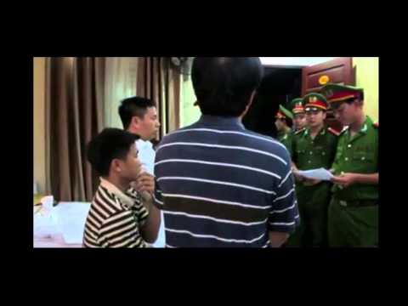
Bài thực hành số 3
6.3
Ông Trần Văn B thuê một phòng nghỉ tại khách sạn Hoa Hồng. Vào lúc 23 giờ công an đến phòng ông Trần Văn B yêu cầu ông phải mờ cửa phòng để công an vào khám xét phòng.
Vai diễn:
Ông Trần Văn B.
Chủ khách sạn.
Công an.
Người quan sát và phê bình.

